Slide 1
4. Menyiapkan Keluaran/ Useful Outputs

Slide 2
Excel Dasar
Section
1
Prinsip pengelolaan data ✓
Section
2
Keterampilan Excel dasar ✓
Section
3
Merapikan Data ✓
Menyiapkan Keluaran/ Output

Slide 3
Pengantar (1)
Notes:
5.1 Introduction
Table Excel pada prinsipnya untuk mengelola data, tetapi tidak cukup komunikatif untuk menyajikannya. Kita dapat menyajikannya dengan Pivot Tabel.
Pivot tabel merangkum data, tampilannya dapat diubah-ubah dan dapat diupdate (menambahkan & mengurangi data) sesuai dengan kebutuhan.
Kita akan berlatih menggunakan Pivot Tabel pada sesi ini.

Slide 4
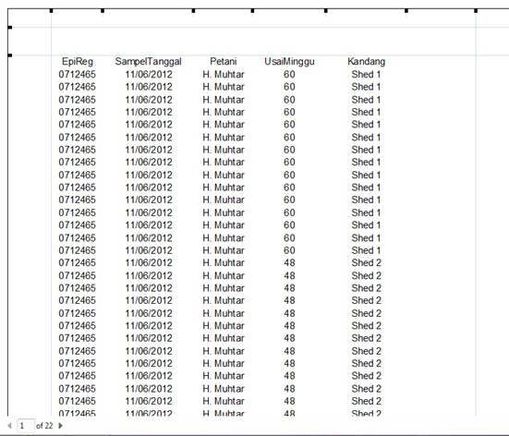
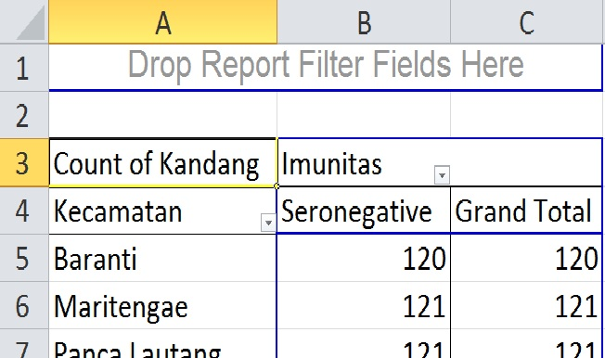
Pengantar (2)
Notes:
5.1 Introduction
Ini adalah contoh Pivot Tabel yang merupakan output/ keluaran.
Tabel Excel ini terdiri dari 22 halaman bila dicetak pada kertas ukuran A4, tapi dapat dirangkum oleh Pivot Tabel pada satu halaman.

Slide 5
Tujuan Pembelajaran:
Memahami rentang data, rentang bernama, dan membuat tabel Excel;
Membuat tabel pivot Excel dari tiga sumber data tersebut (rentang data, rentang bernama, dan tabel Excel);
Mengidentifikasi apakah suatu workbook mengandung worksheet yang tersembunyi;
Menambahkan data ke dalam tabel Excel
Memperbarui Tabel Pivot dengan data tambahan.
Menghapus suatu worksheet.
Notes:
5.2 Tujuan Pembelajaran
Penjelasan Point 4 : Menambahkan data : Misalnya dari data yang tersembunyi atau data baru yang ingin ditambahkan.
Penjelasan Point 6 : Menghapus data tambahan : worksheet (Data tambahan)

Slide 6
Memeriksa & membersihkan data
Rentang bernama, & tabel Excel
Menyisipkan tabel pivot
memasukkan data tambahan & memperbarui tabel pivot

Slide 7
Memeriksa dan membersihkan data
Sebelum mengolah,
selalu periksa dan bersihkan data Anda!
Notes:
Luangkan waktu untuk memeriksa data.
Gunakan skill yang telah di pelajari pada bab 1-3.
Pastikan bahwa data yang akan disajikan dalam Pivot Tabel telah : RAPI .
Pastikan bahwa data telah di copy (AIData2 dan AIData3)

Slide 8
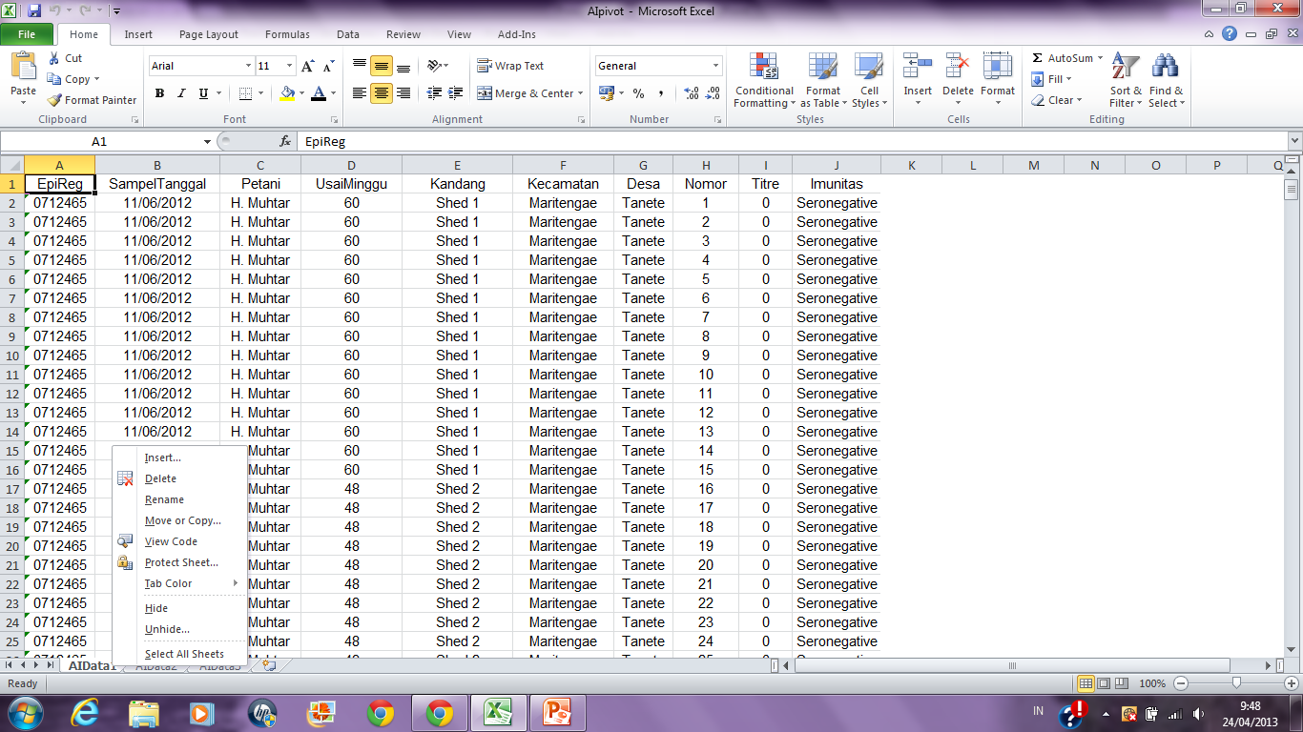
Memeriksa Data Excel
Periksa apakah ada kolom atau baris yang tersembunyi
Periksa apakah workbook mengandung worksheet yang
tersembunyi
Hide
Unhide

Slide 9
Memeriksa & membersihkan data ✓
Rentang bernama, & tabel Excel
Menyisipkan tabel pivot
memasukkan data tambahan & memperbarui tabel pivot

Slide 10
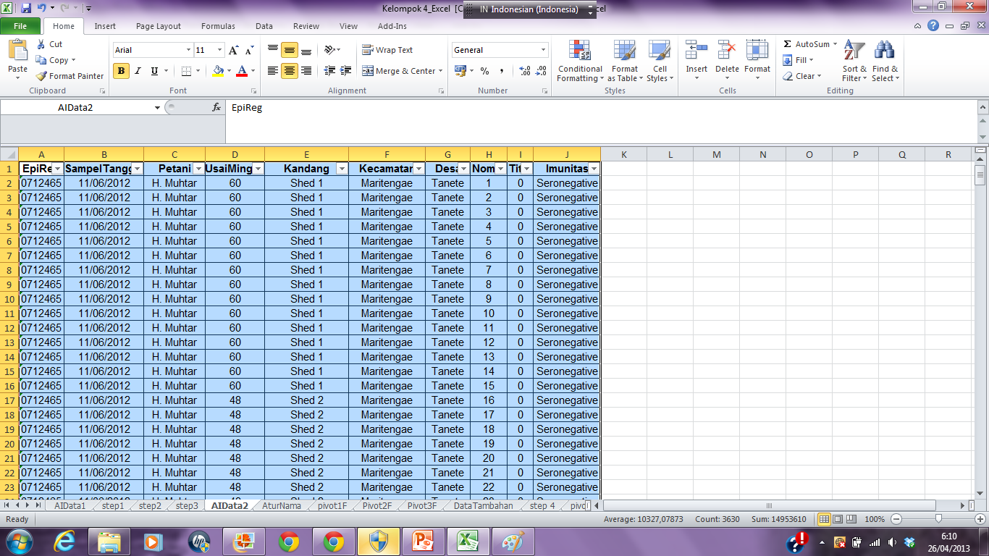
Menamakan suatu Rentang Excel
Pilih rentang yang
akan diberi nama
Pada ‘Home’
pergi ke worksheet
‘AIData2’
Ketik ‘AIData2’ pada kotak nama, kemudian tekan
enter
Notes:
5.3.1 Pilih rentang data yang dinginkan dan berikan nama (AIData2)

Slide 11
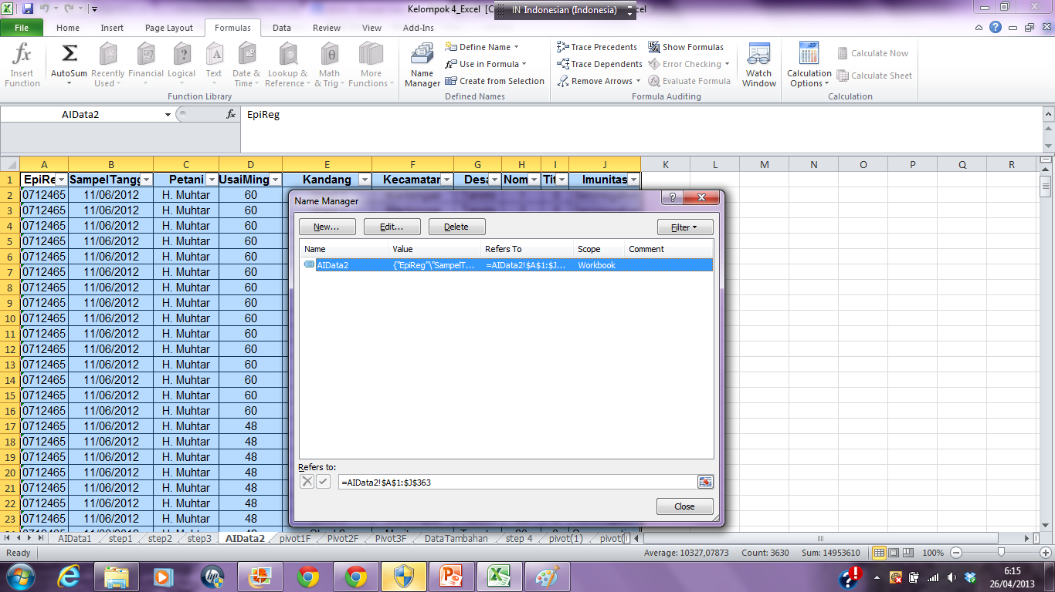
Pengaturan Nama/ Name Manager
Notes:
5.3.2 Memeriksa Nama Rentang

Slide 12
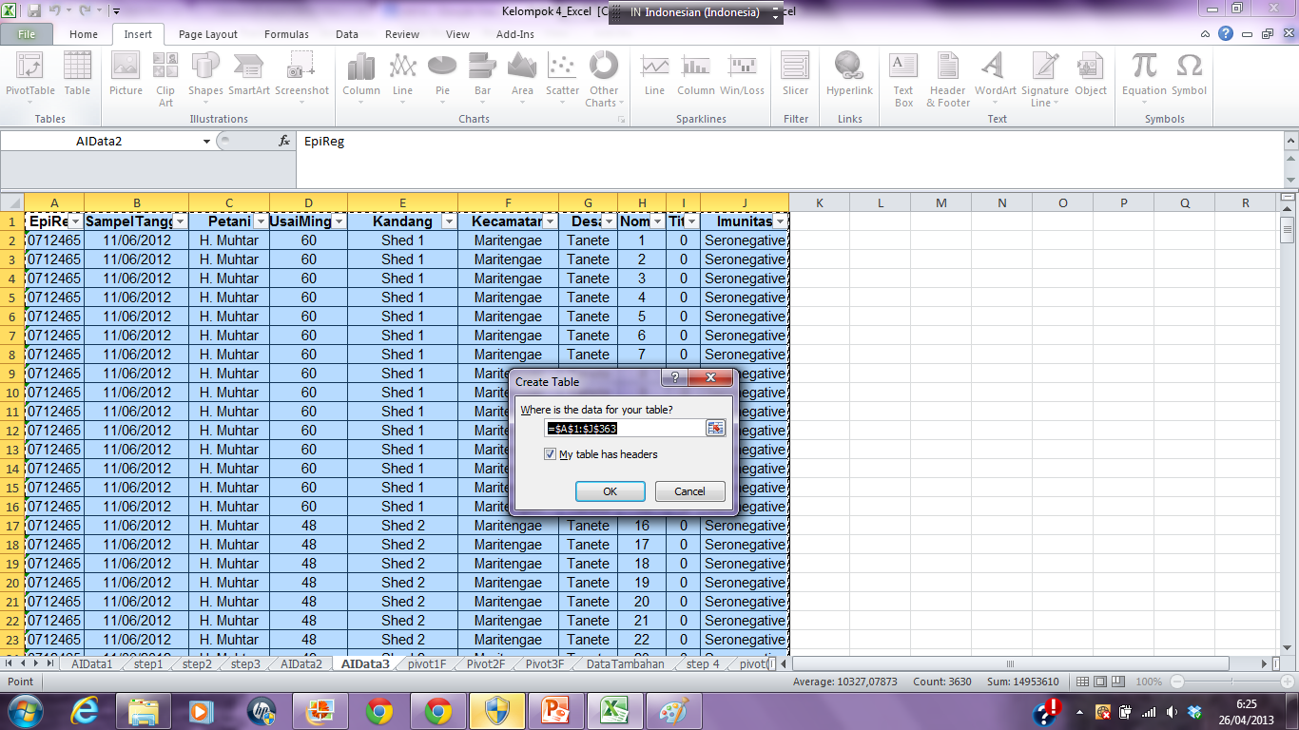
Menyisipkan Tabel Excel
Pilih rentang yang
akan dijadikan tabel
Notes:
5.3.3 Menyisipkan Tabel Excel

Slide 13
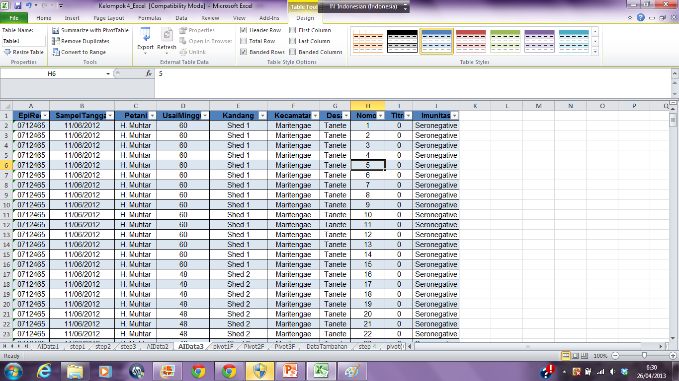
Mengatur Tabel Excel

Slide 14
Memeriksa & membersihkan data ✓
Rentang data, rentang bernama & tabel data ✓
Menyisipkan tabel pivot
memasukkan data tambahan & memperbarui tabel pivot

Slide 15
Menyisipkan Tabel Pivot
Notes:
5.4 Insert a pivot table
Pada tab ‘Insert’ pilih ‘Pivot Table”

Slide 16
Menyisipkan Tabel Pivot (Cara1)
Notes:
Memberikan nama Tabel (AIData3)

Slide 17
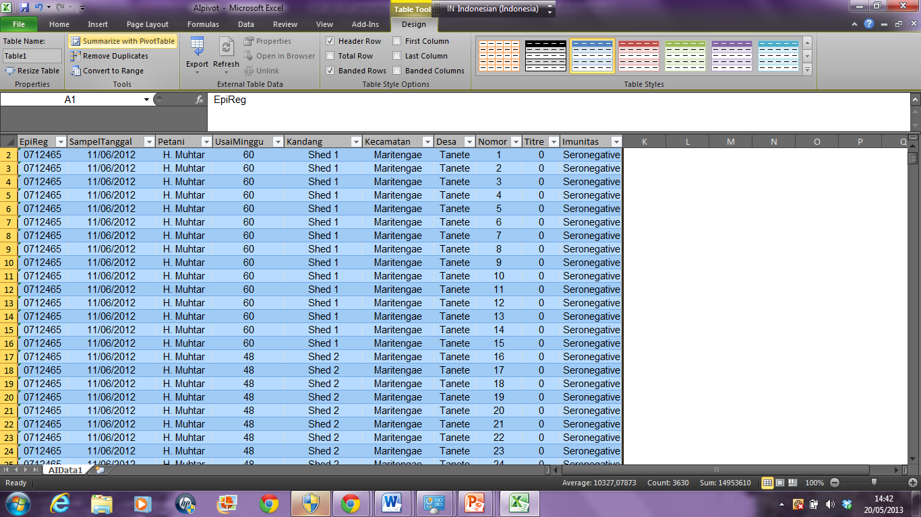
Menyisipkan Tabel Pivot (Cara2)
Notes:
Terdapat cara yang lain dalam membuat Pivot Table yaitu klik dengan memilih Summerize with Pivot Table dan memberikan nama Tabel sesuai yang dinginkan (AIData3)

Slide 18
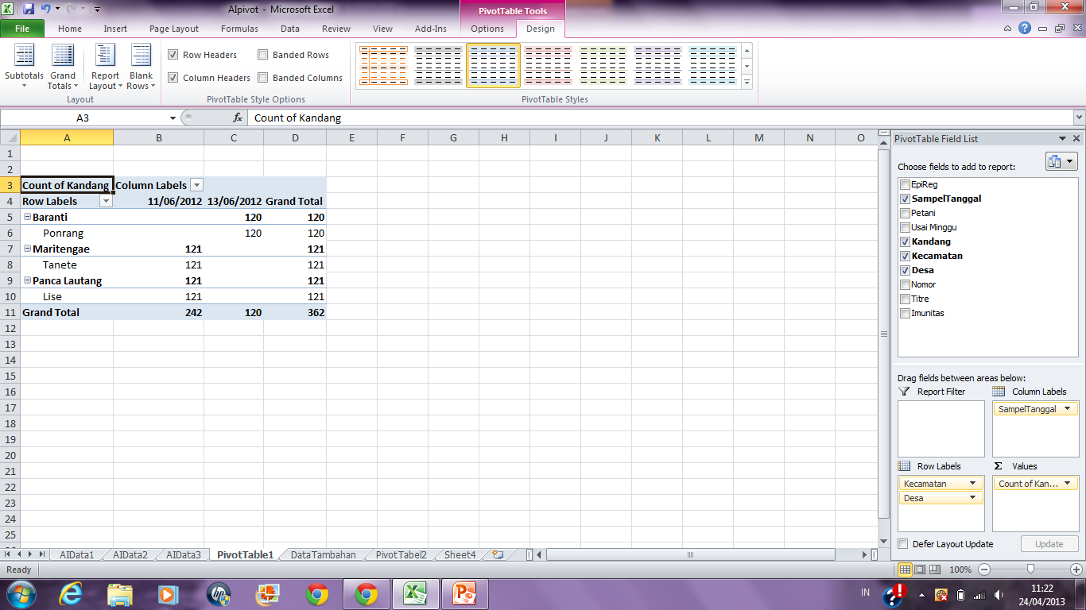
Menyisipkan Tabel Pivot
Sampel Tanggal
Kandang
Kecamatan
Desa

Slide 19
Memeriksa & membersihkan data ✓
Rentang data, rentang bernama & tabel data ✓
Menyisipkan tabel pivot ✓
memasukkan data tambahan & memperbarui tabel pivot

Slide 20
Identifikasi Worksheet
Notes:
Identifikasi data baru dan lakukan tindakan “merapikan data”

Slide 21
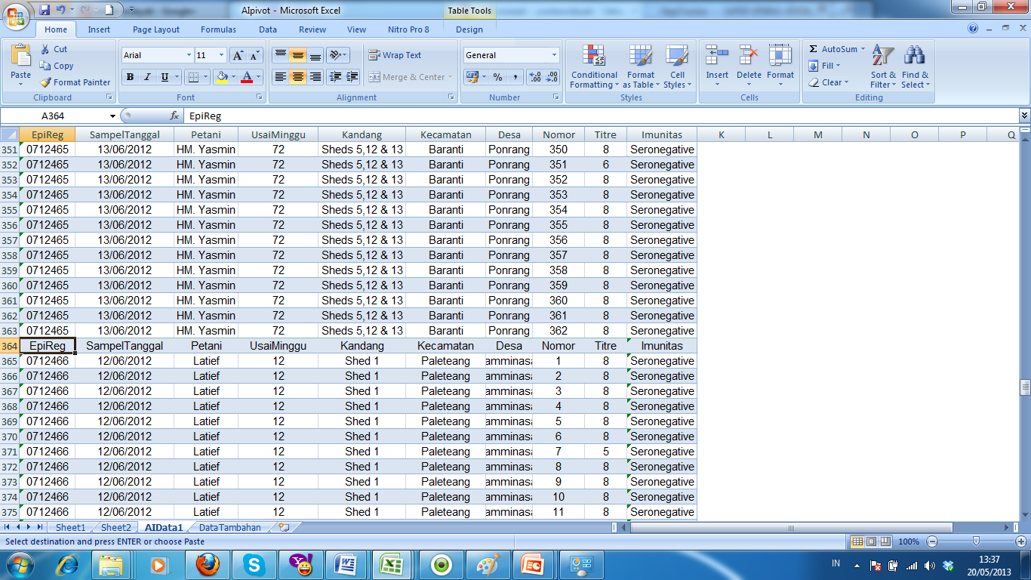
Memasukkan Data Tambahan
Delete Header
Notes:
5.7.3 Memasukkan data tambahan
Delete Header dilakukan agar tidak ada kerancuan data dan header data.

Slide 22
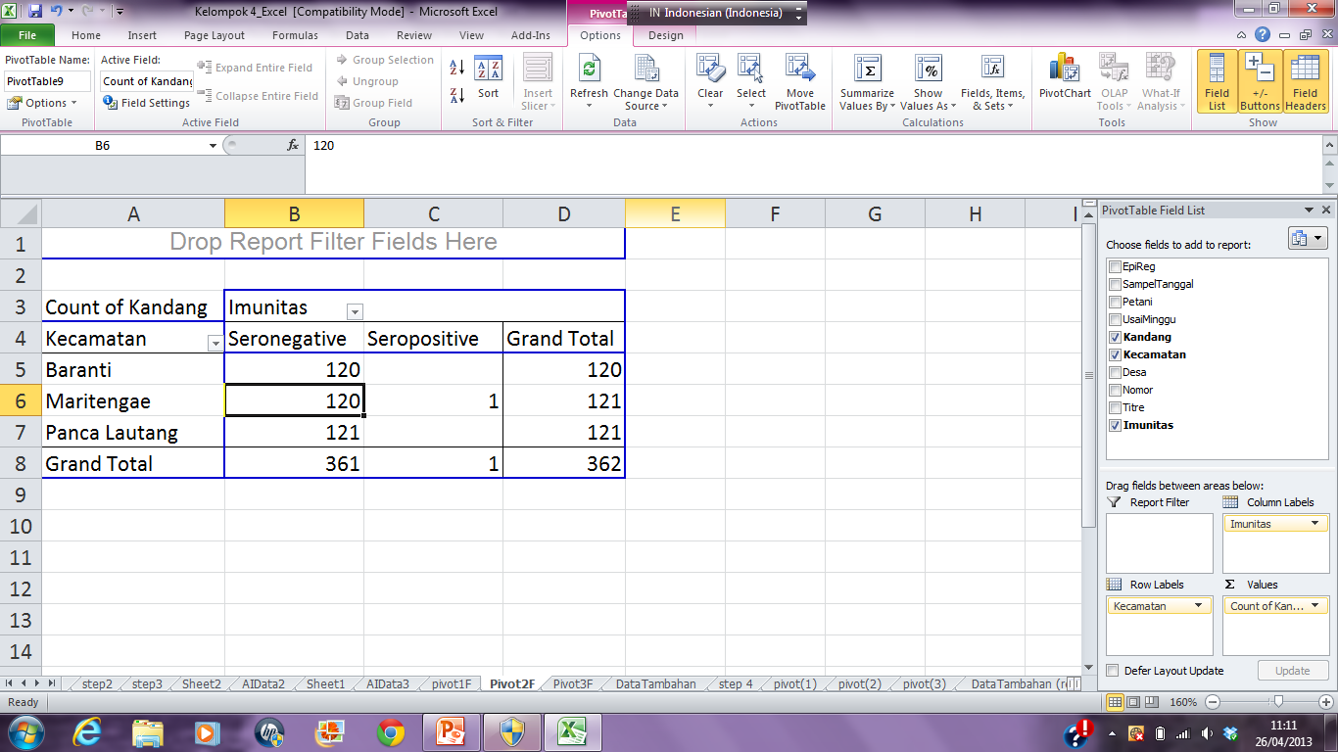
Memperbaharui Tabel Pivot setelah Sumberdata di Perbaharui
Periksa Data Source
Refresh

Slide 23
Thanks.....! Questions and Comments ??

Slide 24
Excel Dasar
Section
1
Prinsip pengelolaan data✓
Section
2
Keterampilan Excel dasar✓
Section
3
Merapikan Data✓
Section
4
Menyiapkan Keluaran/ Output✓

Slide 25
TERIMA KASIH

